Slide 1
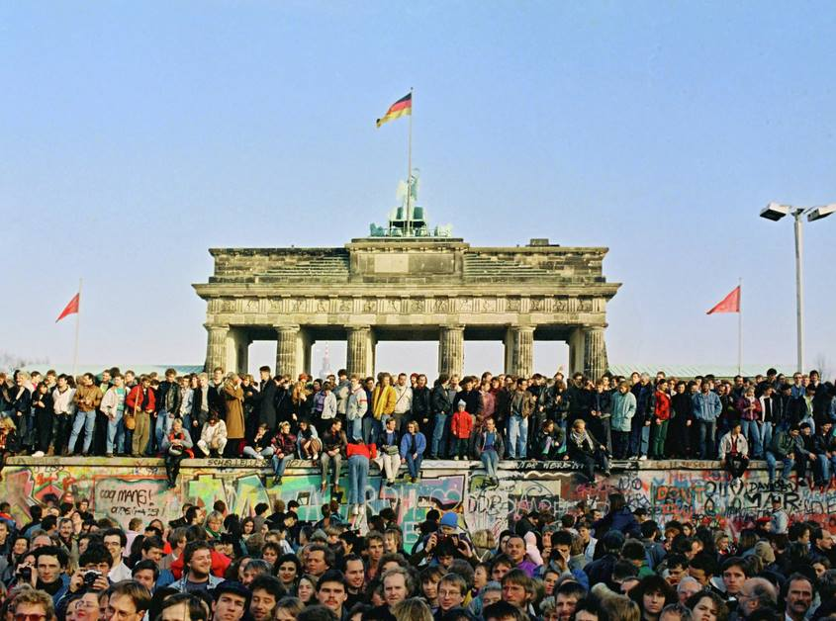
Berliner Mauer

Slide 2
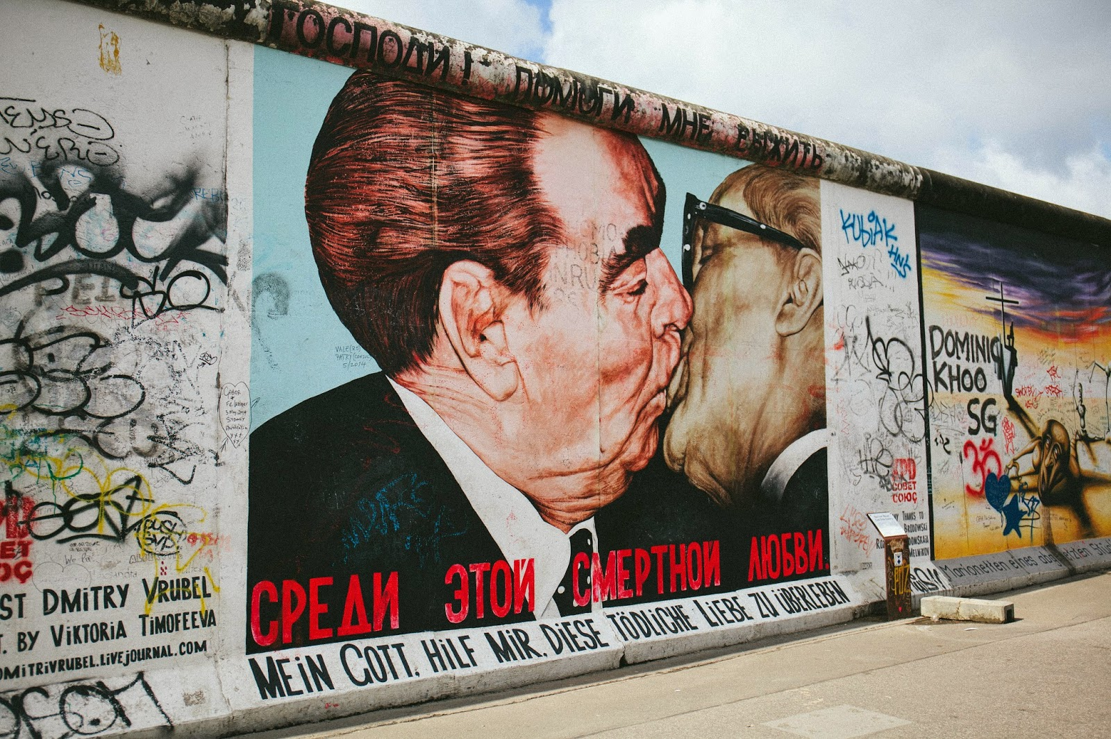

Slide 3
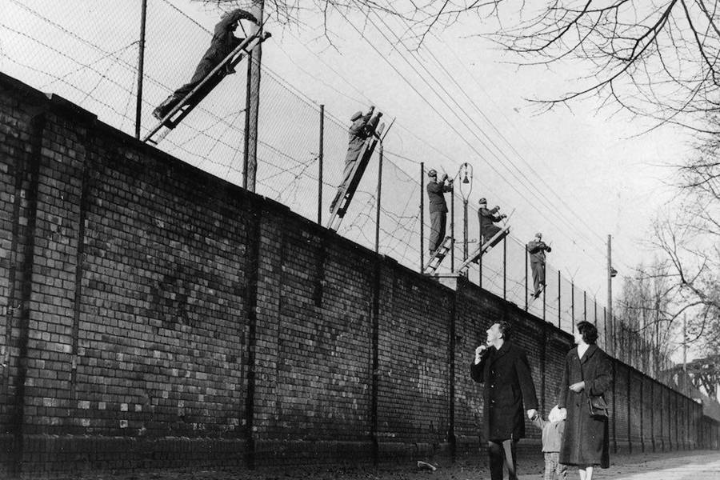
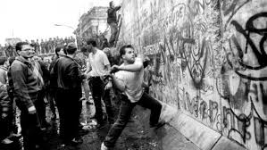

Slide 4
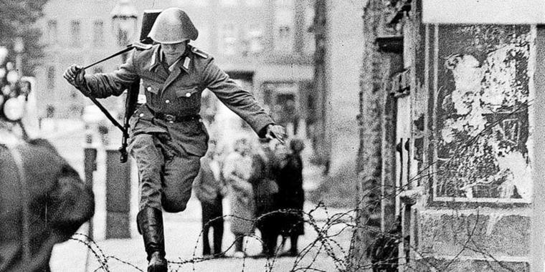
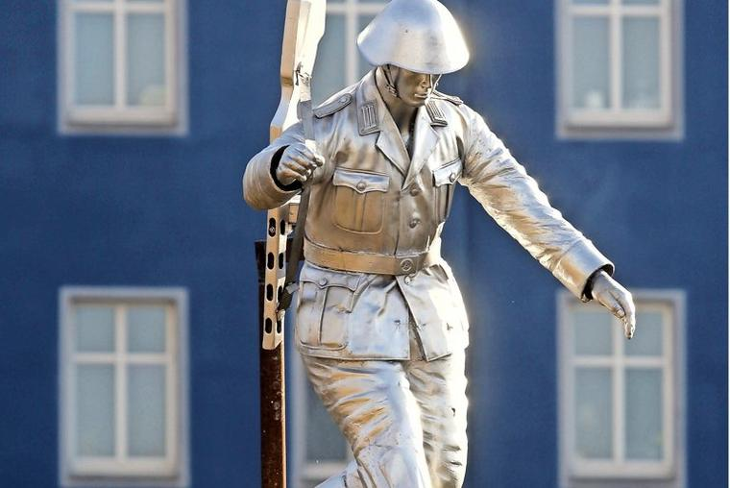
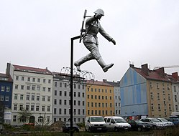

Slide 5
Conrad Schumann- Zwei Seiten eines Sprungs
Sein Sprung über den Stacheldraht machte den Grenzflüchtling Conrad Schumann weltberühmt.
Es ist der 15. August 1961, gegen 16 Uhr, als der 19-jährige Conrad Schumann an der Ecke Bernauer/Ruppiner Straße über den Stacheldraht in den Westen springt. Er ist der erste DDR-Grenzer, der seit Beginn des Mauerbaus zwei Tage zuvor in den anderen Teil Berlins flüchtet.

Slide 6
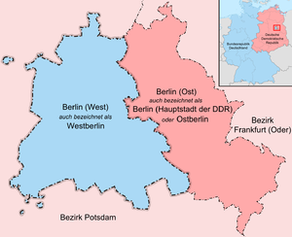
1945-1990

Slide 7
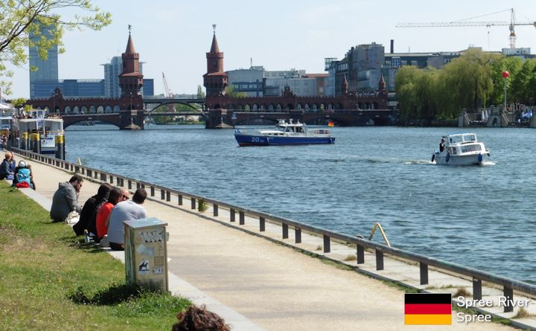
Spree

